Slide 1

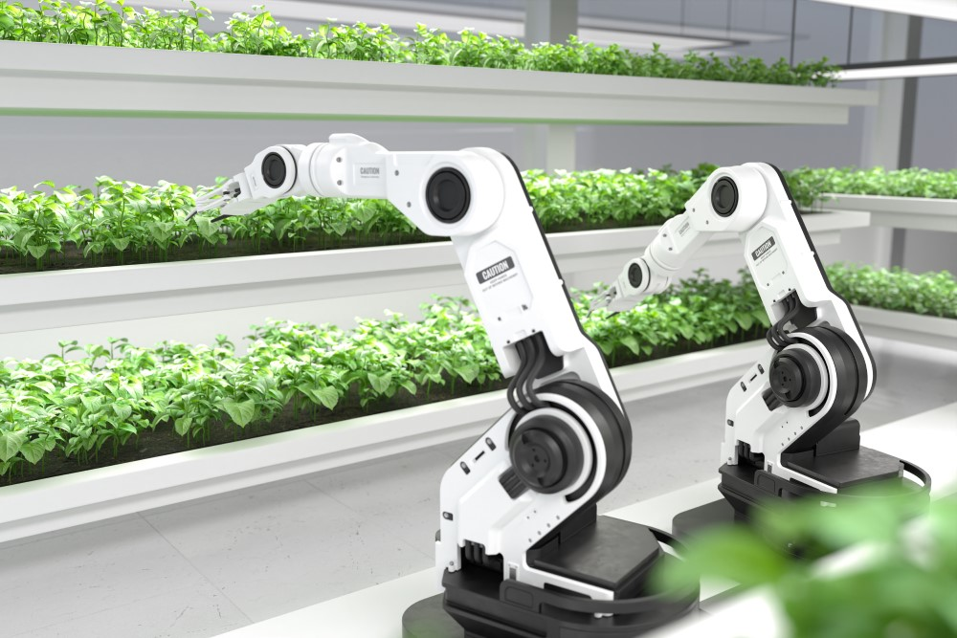
協働ロボットの活用事例
AI画像認識による自律型ソリューション
協働ロボットのとAI画像認識の組み合わせ活用は、リアルタイムで作業環境を認識し、効率的かつ安全に作業を遂行するために使用されています。

Slide 2

協働ロボットの活用事例
AI画像認識による自律型ソリューション
協働ロボットのとAI画像認識の組み合わせ活用は、リアルタイムで作業環境を認識し、効率的かつ安全に作業を遂行するために使用されています。

Slide 3
協働ロボットの活用事例
AI画像認識による自律型ソリューション
協働ロボットのとAI画像認識の組み合わせ活用は、リアルタイムで作業環境を認識し、効率的かつ安全に作業を遂行するために使用されています。

Slide 4
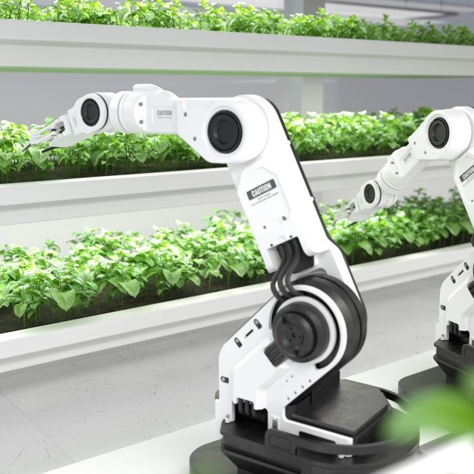
協働ロボットの活用事例
AI画像認識による自律型ソリューション
協働ロボットのとAI画像認識の組み合わせ活用は、リアルタイムで作業環境を認識し、効率的かつ安全に作業を遂行するために使用されています。

Slide 5
協働ロボットの活用事例
AI画像認識による自律型ソリューション
協働ロボットのとAI画像認識の組み合わせ活用は、リアルタイムで作業環境を認識し、効率的かつ安全に作業を遂行するために使用されています。

Slide 6
協働ロボットの活用事例
AI画像認識による自律型ソリューション
協働ロボットのとAI画像認識の組み合わせ活用は、リアルタイムで作業環境を認識し、効率的かつ安全に作業を遂行するために使用されています。

Slide 7
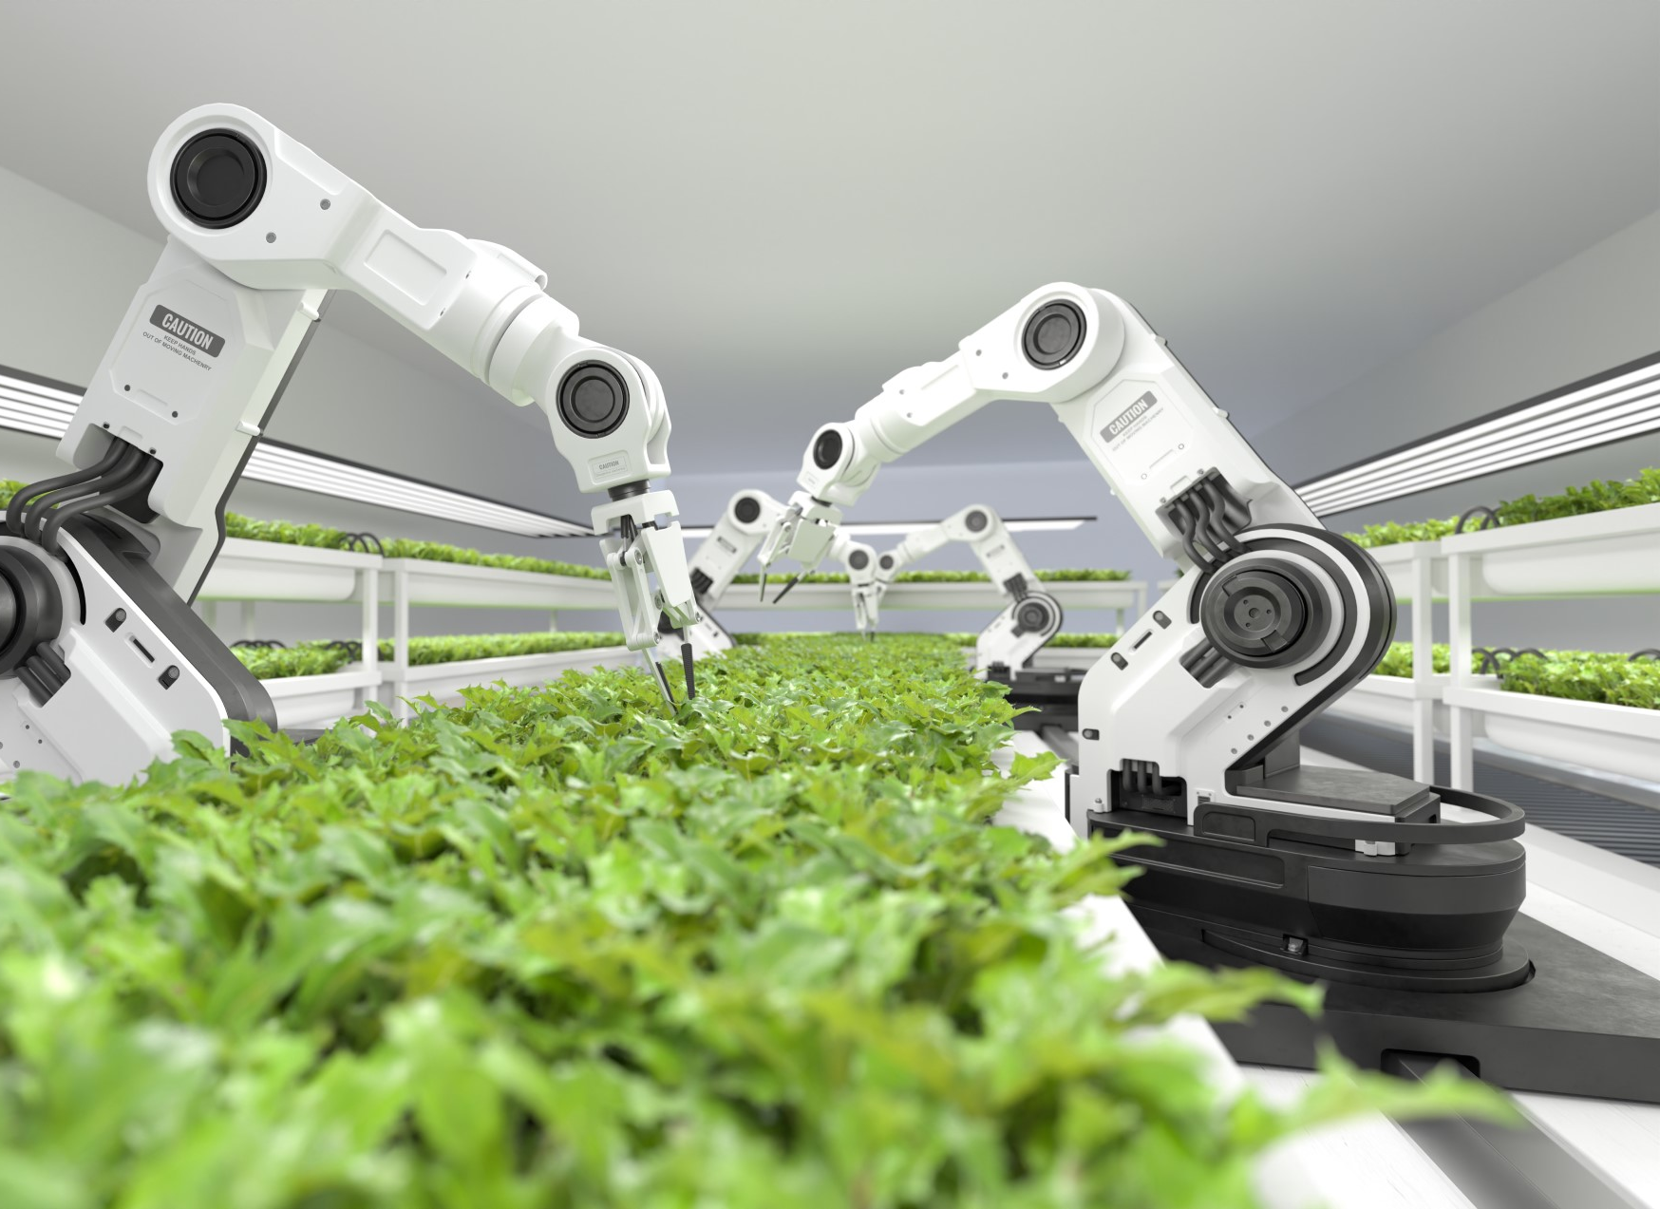
協働ロボットの活用事例
AI画像認識による
自律型ソリューション
協働ロボットのとAI画像認識の組み合わせ活用は、
リアルタイムで作業環境を認識し、
効率的かつ安全に作業を遂行するために使用されています。

Slide 8
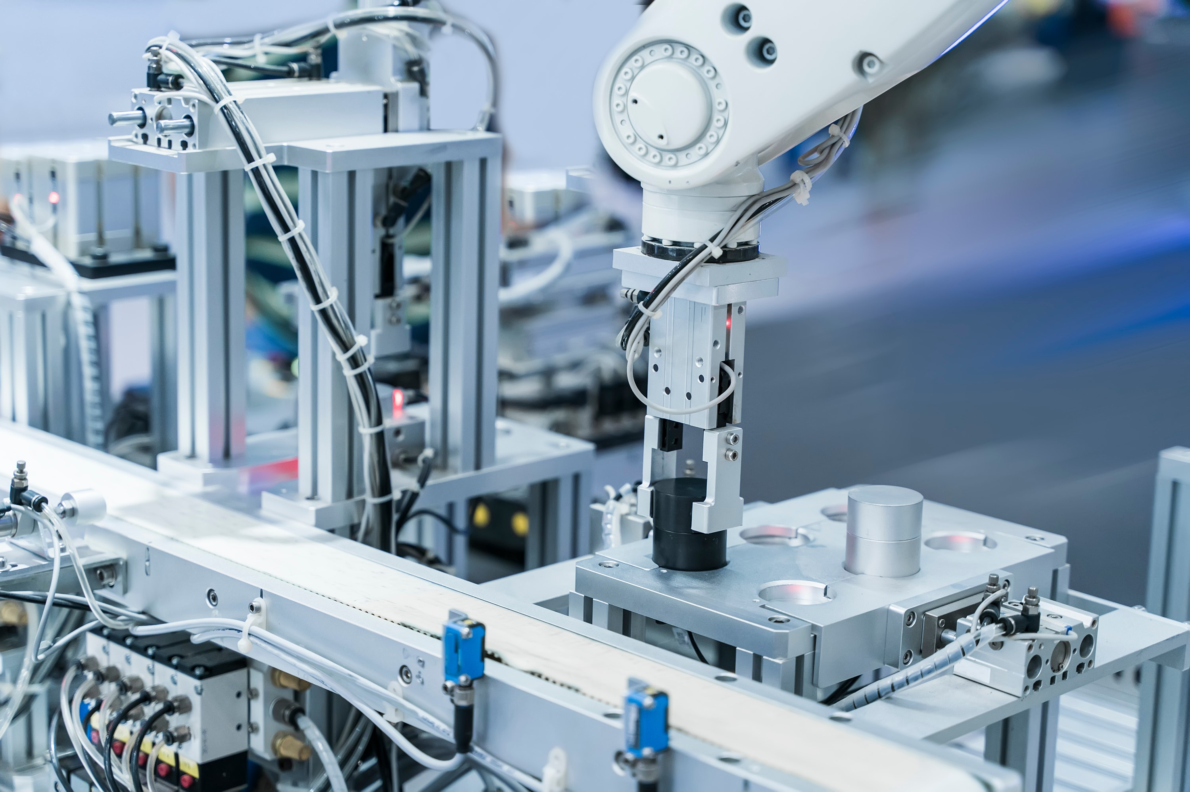
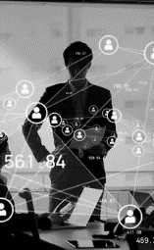
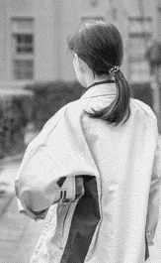
製造業における生産性の課題
製造業における生産性向上は、企業の競争力を左右する重要な課題です。効率的な生産プロセスの構築や先進技術の導入、労働力の最適化など、多岐にわたる取り組みが求められています。しかし、製造現場では様々な生産性向上の障害に直面することが多く、これらを克服するための具体的な方法や戦略を見つけ出すことが不可欠です。
■ グローバル化による国際競争の激化 ■
グローバル化による国際競争の激化により、企業が世界中の市場で競争しなければならない状況が生み出され、技術革新やコスト削減、品質向上などのプレッシャーが増大しています。
しかし
製造業の課題①：IT活用の遅れ
製造業の課題②：人手不足
他国と比較してデジタルトランスフォーメーションや自動化技術の導入が遅れているため、効率化の面で後れを取ることがあります。特に中小企業では新しい技術を導入するための資金や人材が不足しがちで、結果として最新の生産管理システムやデータ解析ツールの活用が進んでいません。
日本全体の人口が減少し、高齢化が進む中で、製造業に従事する若年層の労働力が不足しています。特に地方では、若い世代が都市部に流出する傾向が強く、労働力の確保が一層難しくなっています。また、熟練労働者が引退した後の技術継承が十分に行われていない状況があります。

Slide 9
01
製造業における生産性の課題
製造業における生産性向上は、企業の競争力を左右する重要な課題です。効率的な生産プロセスの構築や先進技術の導入、労働力の最適化など、多岐にわたる取り組みが求められています。しかし、製造現場では様々な生産性向上の障害に直面することが多く、これらを克服するための具体的な方法や戦略を見つけ出すことが不可欠です。
■ グローバル化による国際競争の激化 ■
グローバル化による国際競争の激化により、企業が世界中の市場で競争しなければならない状況が生み出され、技術革新やコスト削減、品質向上などのプレッシャーが増大しています。
しかし
製造業の課題①：IT活用の遅れ
製造業の課題②：人手不足
他国と比較してデジタルトランスフォーメーションや自動化技術の導入が遅れているため、効率化の面で後れを取ることがあります。特に中小企業では新しい技術を導入するための資金や人材が不足しがちで、結果として最新の生産管理システムやデータ解析ツールの活用が進んでいません。
日本全体の人口が減少し、高齢化が進む中で、製造業に従事する若年層の労働力が不足しています。特に地方では、若い世代が都市部に流出する傾向が強く、労働力の確保が一層難しくなっています。また、熟練労働者が引退した後の技術継承が十分に行われていない状況があります。

